Slide 1
HTML
HyperText Markup Language

Slide 2
Sintaxis
<etiqueta atributo =”valor”> contenido </etiqueta>

Slide 3
Estructura Básica
<html>
</html>
<html>
<head>
</head>
<body>
</body>
</html>
<html>
<head>
</head>
</html>
html:
Etiqueta básica de todo documento html.
Contiene todo el código de nuestra página.
head:
Contiene las propiedades de la página. (codificación, documentos vinculados, etc)
body:
Contiene el cuerpo de la página, todo el contenido que el usuario está supuesto a ver.

Slide 4
Títulos

Slide 5
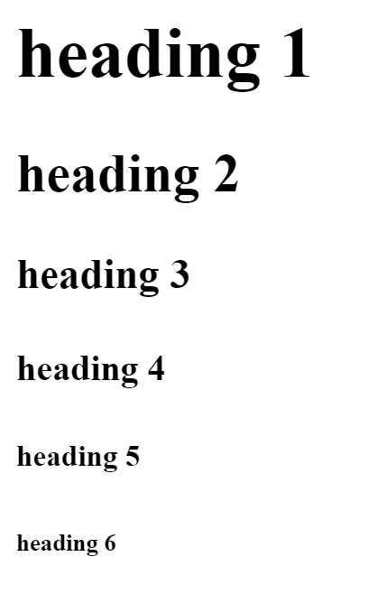
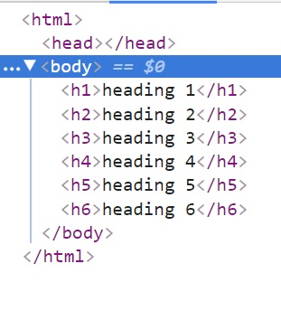
Títulos
Los títulos en el lenguaje HTML se van a definir con un formato <h#>.
La letra h nos indica heading o título.
El número nos indica la jerarquía de dicho título.
La jerarquía de los títulos va de 1 a 6.

Slide 6
Párrafos

Slide 7
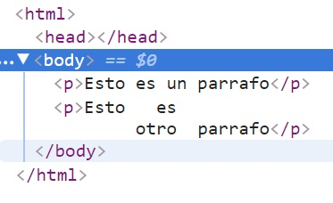
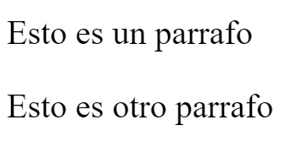
Párrafos
Los párrafos se definen con una etiqueta <p>.
Nótese que, no podemos determinar en el párrafo la manera en la que queremos que se muestre en HTML; agregar espacios de más o “enter” no va a modificar la forma en la que se vé el párrafo en nuestra página ya que HTML elimina todos los espacios que sobran.

Slide 8
Imágenes

Slide 9
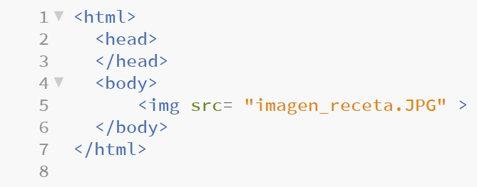
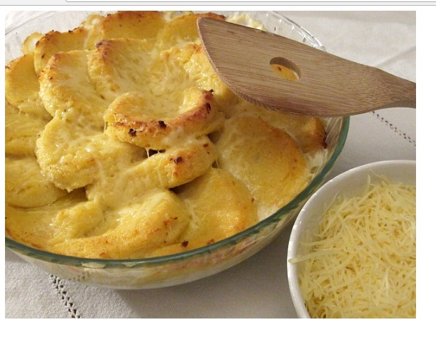
Imágenes
Para implementar una imagen, debemos utilizar la etiqueta img y, a demás, el atributo source(src) en el cual indicaremos la dirección de la imagen.
Si la imagen se encuentra en la misma carpeta que el archivo HTML, la dirección de la imagen será el nombre con su extensión.
<img src=”Mi_Imagen.jpg”/>

Slide 10
Links

Slide 11
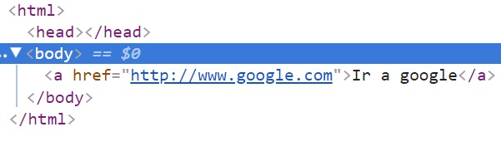

Links
Para agregar un hipervínculo utilizaremos la etiqueta “a” a la cual le tenemos que indicar, mediante el atributo href la dirección a la que queremos acceder.
Luego, el contenido, será lo que aparezca resaltado como Link o texto “clickeable”

Slide 12
Listas

Slide 13
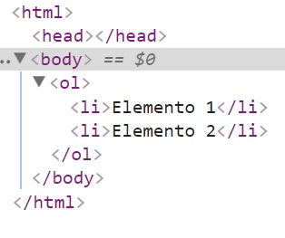
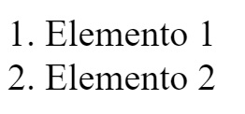
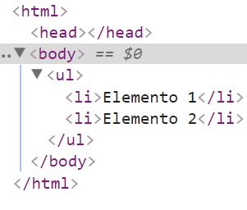
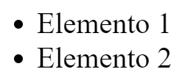
Listas
Lista Ordenada
Lista no ordenada
La lista Ordenada se define con la etiqueta <ol> y cada elemento es un ítem de lista <li>.
La lista no ordenada se define con la etiqueta <ul> y cada elemento es un ítem de lista <li>

Slide 14
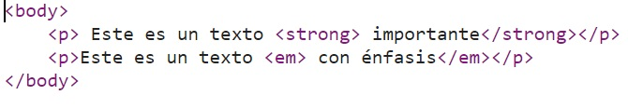
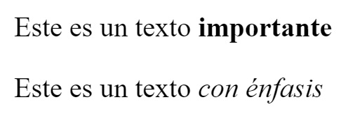
<strong> y <em>
strong: Se utiliza para definir un texto importante.
Por defecto, pone el texto en negrita.
em: Se utiliza para definir un texto con énfasis.
Por defecto, pone el texto en itálica.

Slide 15
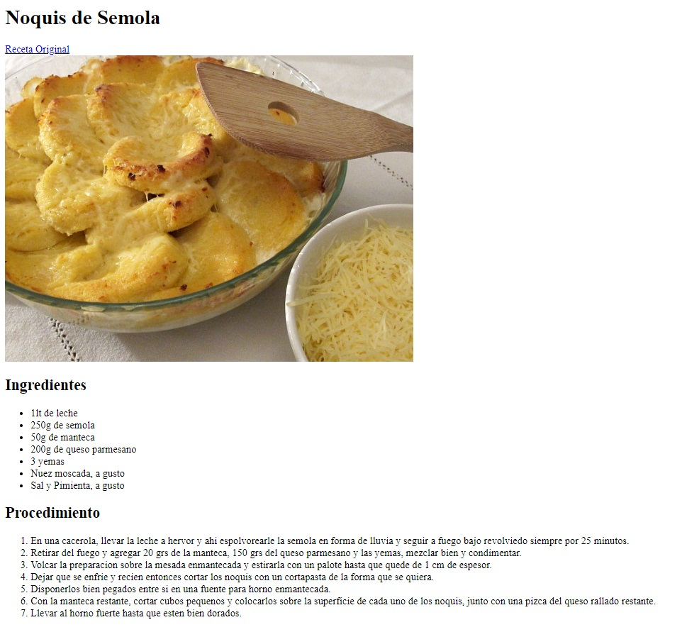
Consigna
Crear una página de una receta donde se incorpore todo lo visto en esta clase.

Slide 16
goo.gl/oyKwr1

